Slide 1
Коклюш у детей
ГБУЗ «Самарская областная детская инфекционная больница»
Особенности, симптомы, лечение и профилактика коклюша у детей
Исаева Ирина Ивановна
Медицинская сестра
2 инфекционного отделения

Slide 2
Определение
Коклюш – острое инфекционное заболевание с воздушно- капельным механизмом передачи, вызываемое Bordetella pertussis, относящееся к роду Bordetella, и характеризующееся циклическим течением с преимущественным поражением слизистой оболочки гортани, трахеи, бронхов и развитием судорожного приступообразного кашля.

Slide 3
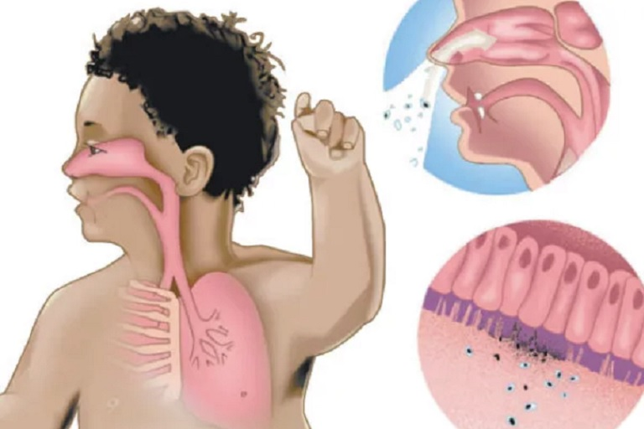
Актуальность
Коклюш до разработки и внедрения в практику вакцины был одной из основных причин детской заболеваемости и смертности.
Повсеместная вакцинация детей против коклюша привела к значительному сокращению числа зарегистрированных случаев заболевания в большинстве развитых и развивающихся стран.
По-прежнему коклюш входит в первую десятку смертельных инфекций у детей.

Slide 4
Статистика заболеваемости по России

Slide 5
Статистика заболеваемости по Самарской областной детской инфекционной больнице

Slide 6
Эпидемиология коклюша
01
02
03
Источником инфекции являются больные (дети, взрослые) как с типичными, так и
атипичными формами.
Механизм передачи – капельный, путь передачи возбудителя – воздушно-капельный.
Высокая восприимчивость к коклюшу.

Slide 7
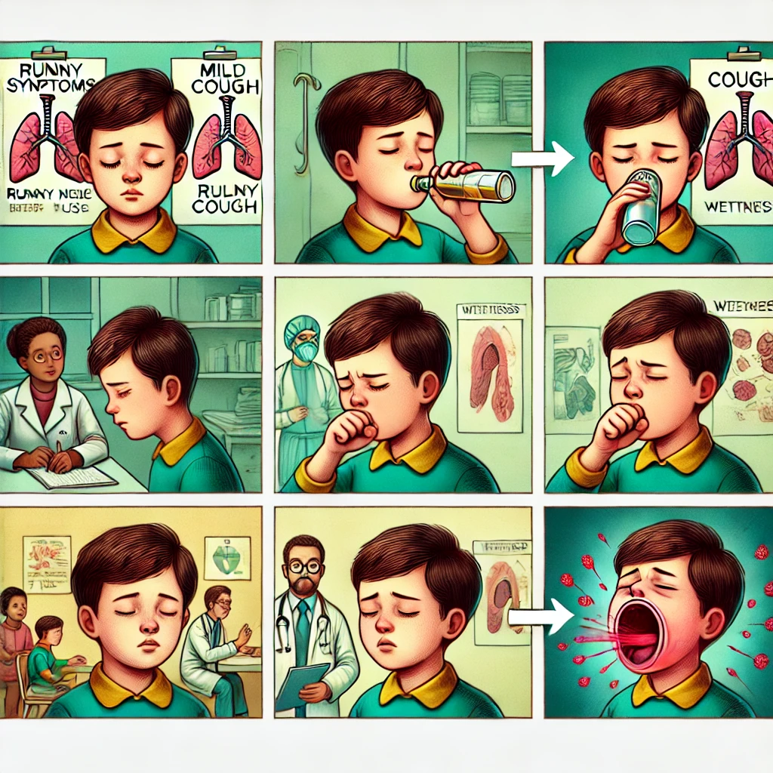
Классификация
Ι. По типу формы заболевания:
1. Типичные
2. Атипичные:
- стертая;
- бактерионосительство
ΙΙ. По степени тяжести:
1. Легкая форма
2. Среднетяжелая форма
3. Тяжелая форма
ΙΙΙ. По характеру течения:
1. Гладкое
2. Негладкое:
- с осложнениями;
- с наслоением вторичной инфекции;
- с обострением хронических заболеваний

Slide 8
Клиническая картина
Инкубационный период продолжается от 3 до 14 дней, реже может продлеваться до 21 дня. Для типичной формы коклюша характерно постепенное начало при нормальной температуре тела, отсутствие симптомов интоксикации, появление сухого навязчивого кашля, нарастающего в динамике.
Разгар заболевания характеризуется приступообразным, судорожным кашлем, в ряде случаев, сопровождающимся свистящим вдохом через спазмированную голосовую щель – репризом, а также рвотой после кашля или отхождением вязкой стекловидной мокроты.

Slide 9
При легкой степени тяжести число приступов судорожного кашля за сутки составляет 8-10; они непродолжительные. Рвоты не бывает, признаки кислородной недостаточности отсутствуют. Состояние больного удовлетворительное, самочувствие не нарушено, аппетит и сон сохранены.

Slide 10
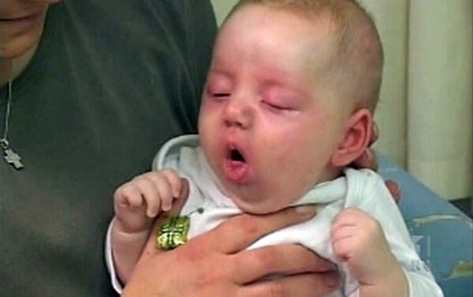
Среднетяжелая степень характеризуется возникновением приступов судорожного кашля до 15-20 раз в сутки, они продолжительные, выраженные с отхождением мокроты. Общее состояние больных нарушается. Во время приступа кашля появляется периоральный цианоз. Может обнаруживаться характерный для коклюша симптом: надрыв или язвочка уздечки языка.

Slide 11
При тяжелой степени число приступов судорожного кашля за сутки достигает более 25 раз. Приступы тяжелые, продолжительные, как правило, заканчиваются рвотой, наблюдаются пароксизмы. Отмечаются резко выраженные признаки кислородной недостаточности. Наблюдаются одутловатость лица, пастозность век, нередко возникают геморрагии на коже шеи, плечевого пояса, возможны кровоизлияния в склеры. Резко нарушаются сон и аппетит, у детей первого года жизни возможно снижение веса. Характерно возникновение угрожающих жизни осложнений. Возможны неблагоприятные исходы болезни, вплоть до летальных.

Slide 12
Осложнения коклюша
Специфические: эмфизема легких, средостения и подкожной клетчатки, коклюшная пневмония, нарушения ритма дыхания, нарушение мозгового кровообращения, кровотечения, кровоизлияния (в кожу и слизистые оболочки, склеру и сетчатку глаз, головной и спинной мозг), грыжи (пупочная, паховая), выпадение слизистой оболочки прямой кишки, разрывы барабанной перепонки и диафрагмы.

Slide 13
Неспецифические осложнения обусловлены наслоением вторичной бактериальной флоры (пневмония, бронхит, тонзиллит, лимфаденит, отит).
Резидуальные явления: хронические бронхолегочные заболевания (хронический бронхит, бронхоэктатическая болезнь); задержка психо­моторного развития, неврозы, судорожный синдром, различные речевые расстройства; энурез; редко – слепота, глухота, парезы, параличи.

Slide 14
Диагностика коклюша
Клинические тесты
Лабораторные
исследования
Дополнительные
Рентгенография легких или их компьютерная томография.
Определение насыщенности крови кислородом (определение наличия гипоксии).
Общие анализы крови и мочи.
Биохимический анализ крови.
Диагноз подтверждается на основе клинических данных и результатов лабораторных тестов.
Для диагностики используют бактериологический посев, серологические тесты и ПЦР.

Slide 15
Методы и сроки лабораторной диагностики
Бактериологический
ПЦР
Серологический
Ранние сроки заболевания (не позднее третьей недели), до начала терапии антибактериальными препаратами.
Ранние и поздние сроки заболевания и на фоне лечения антибиотиками.
IgM и IgA образуются не раньше второй недели. спустя еще 1 неделю начинают обнаруживаться и антитела класса IgG, достигая своего максимума к 6-8 неделе.

Slide 16
Показания для госпитализации
1) возрастные – дети в возрасте до 1 года;
2) клинические – дети с тяжелыми формами болезни, с осложнениями, и с хроническими заболеваниями;
3) эпидемиологические – дети из закрытых детских учреждений (дома ребенка) и семей, где имеются дети первого года жизни;
4) жилищно-бытовые – при невозможности организовать соответствующий уход и лечение в домашних условиях.

Slide 17
Лечение коклюша
Лечение коклюша включает несколько обязательных групп терапевтических мероприятий – щадящий режим, этиотропная терапия, патогенетическая и симптоматическая терапия. Лечение проводится только в условиях медицинского стационара, в котором есть возможность обеспечить минимальное воздействие различных факторов, провоцирующих развитие приступа судорожного кашля.

Slide 18
Щадящий режим и общие мероприятия
Во время лечения проводится ограничение воздействия на организм факторов, которые могут спровоцировать приступ судорожного кашля – шум, резкие звуки, сухой воздух, эмоциональное напряжение. Также общие рекомендации включают диету, богатую белками, углеводами и витаминами. Обильное теплое питье. Обязательно в помещении поддерживается относительная влажность воздуха на уровне 60%. Обязательны прогулки на свежем воздухе.

Slide 19
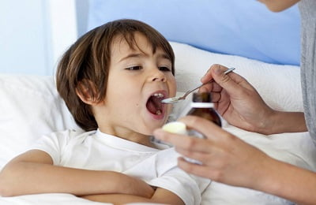
Этиотропная терапия
Эта терапия направлена на уничтожение возбудителя коклюша, для чего с первых дней после установления диагноза назначаются антибиотики. Курс составляет около 7-10 дней. В случае тяжелого течения заболевания с частыми приступами кашля и рвотой, антибиотики вводятся в организм парентерально – внутримышечно или внутривенно в виде инъекций.

Slide 20
Патогенетическая и симптоматическая терапия
Основная группа лечебных мероприятий, которые проводятся с целью снижения выраженности очага возбуждения в кашлевом центре продолговатого мозга. Используются лекарственные средства группы нейролептиков и противосудорожные препараты в возрастных дозировках. Дополнительно используются противокашлевые препараты, спазмолитики. В патогенетическую терапию включают дегидратацию для снижения отеков.
Симптоматическая терапия назначается по показаниям, которое включает отсасывание слизи из верхних дыхательных путей, оксигенотерапию, и используются иммуномодуляторы.

Slide 21
Профилактика коклюша
Вакцинация – лучшая профилактика коклюша!
Вакцинация проводится с трехмесячного возраста трехкратным введением препарата с интервалом в 1,5 месяца: в 3; 4,5 и 6 месяцев соответственно. Ревакцинация проводится в 18 месяцев.

Slide 22
«Стратегия кокона»
«Стратегия кокона» – вакцинация против коклюша всего окружения младенца перед его рождением для предотвращения заражения малыша.
В настоящее время разработан еще один подход к профилактике коклюша у младенцев – вакцинация женщин в третьем триместре беременности с целью трансплацентарной передачи антител ребенку.

Slide 23
Противоэпидемические мероприятия
Больные коклюшем подлежат обязательной изоляции на 25 дней от начала заболевания.
Контактные дети в возрасте до 18 лет при наличии кашля, независимо от прививочного анамнеза, подлежат отстранению от посещения дошкольных образовательных и общеобразовательных организаций. В семейных очагах за контактными детьми устанавливают медицинское наблюдение в течение 14 дней. Всем кашляющим детям и взрослым проводят двукратное бактериологическое и (или) однократное молекулярно-генетическое исследования.

Slide 24
На контактных детей в возрасте до 7 лет накладывается карантин сроком на 14 дней от момента изоляции больного. С целью раннего выявления больных в очаге коклюша проводят ежедневное медицинское наблюдение за контактными детьми и взрослыми, а так же однократное бактериологическое обследование.
Переболевшие коклюшем, а также дети старше 7 лет разобщению не подлежат.

Slide 25
Взрослые, работающие с детьми и общавшиеся с больным коклюшем по месту жительства/работы, при наличии кашля подлежат отстранению от работы. Их допускают к работе после получения двух отрицательных результатов бактериологического и (или) одного отрицательного результата молекулярно-генетического исследований. За лицами, общавшимися с больными, устанавливается медицинское наблюдение в течение 14 дней с момента прекращения общения.
При появлении вторичных случаев заболевания медицинское наблюдение осуществляется до 21-го дня с момента изоляции последнего заболевшего.

Slide 26
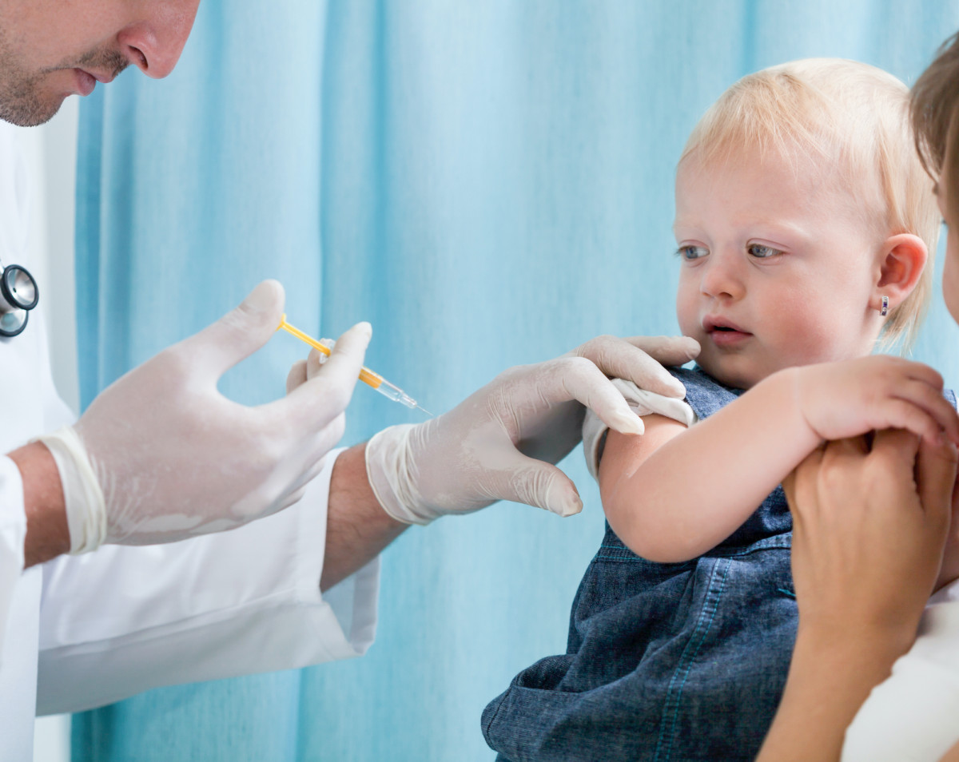
Стратегия по снижению заболеваемости и смертности
максимальный своевременный охват профилактическими прививками детей первых двух лет жизни, в сроки национального календаря профилактических прививок;
догоняющая иммунизация для детей, не привитых своевременно;
поэтапное внедрение в практическое здравоохранение возрастных ревакцинаций против коклюша детей в 6-7 лет, 14 лет, подростков и взрослых с 18 лет ‒ каждые 10 лет с момента последней ревакцинации.

Slide 27
Заключение
Коклюш - серьёзное заболевание, требующее внимания и профилактики. Вакцинация и своевременное лечение помогают снизить риск осложнений.

Slide 28
Спасибо за внимание!

